Slide 1
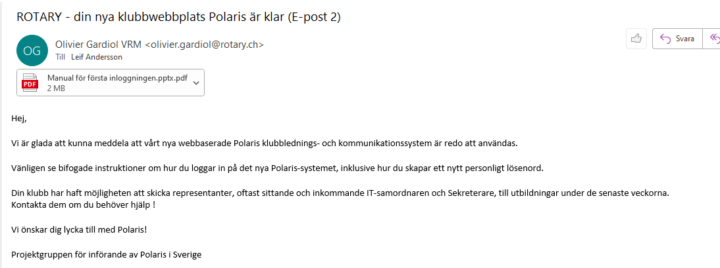
Polaris utbildning 2022-06-09
Alla har fått email den 23 maj från Olivier Gardiol:

Slide 2

Polaris utbildning 2022-06-09
Bilagan innehöll:

Slide 3

Polaris utbildning 2022-06-09

Slide 4

Polaris utbildning 2022-06-09

Slide 5
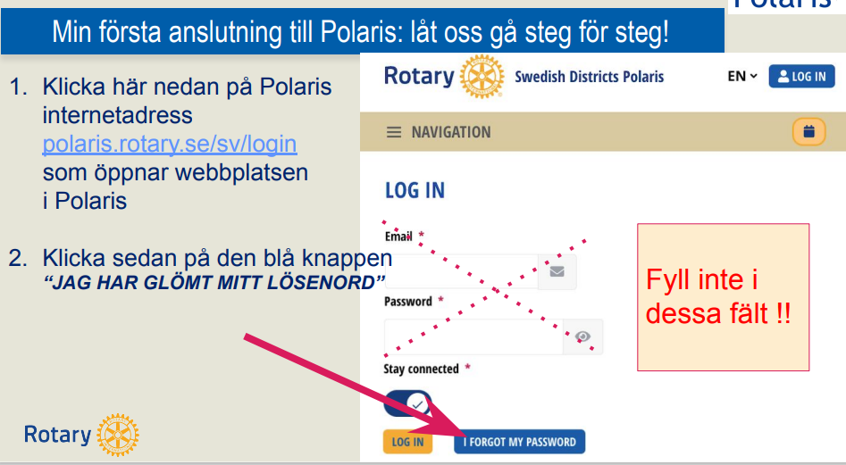
Polaris utbildning 2022-06-09

Slide 6
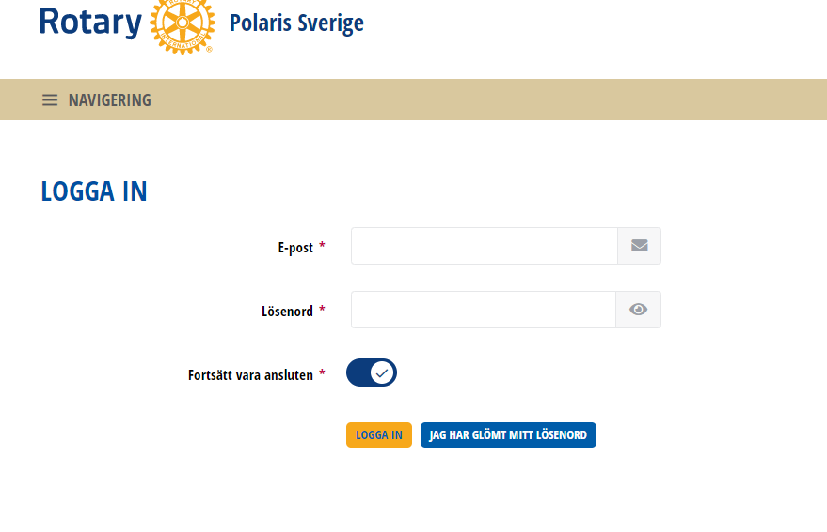
Polaris utbildning 2022-06-09
Fyll inte i detta
Klicka på denna länk

Slide 7

Polaris utbildning 2022-06-09
Fyll i din email
obs det du använder i Rotary
Klicka på denna länk

Slide 8
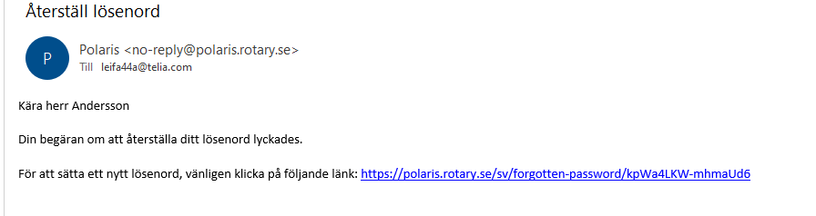
Polaris utbildning 2022-06-09
Nu får du ett email från Polaris:
Tryck på denna länk i emailet för att komma till sidan där du sätter ditt lösenord

Slide 9
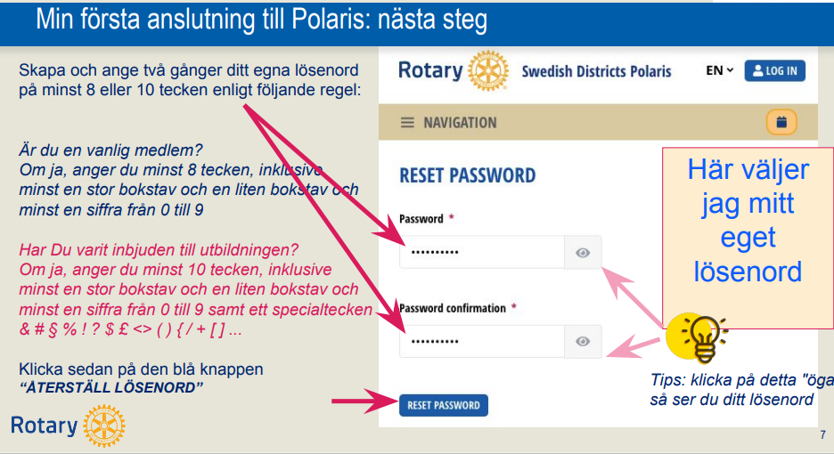
Polaris utbildning 2022-06-09

Slide 10
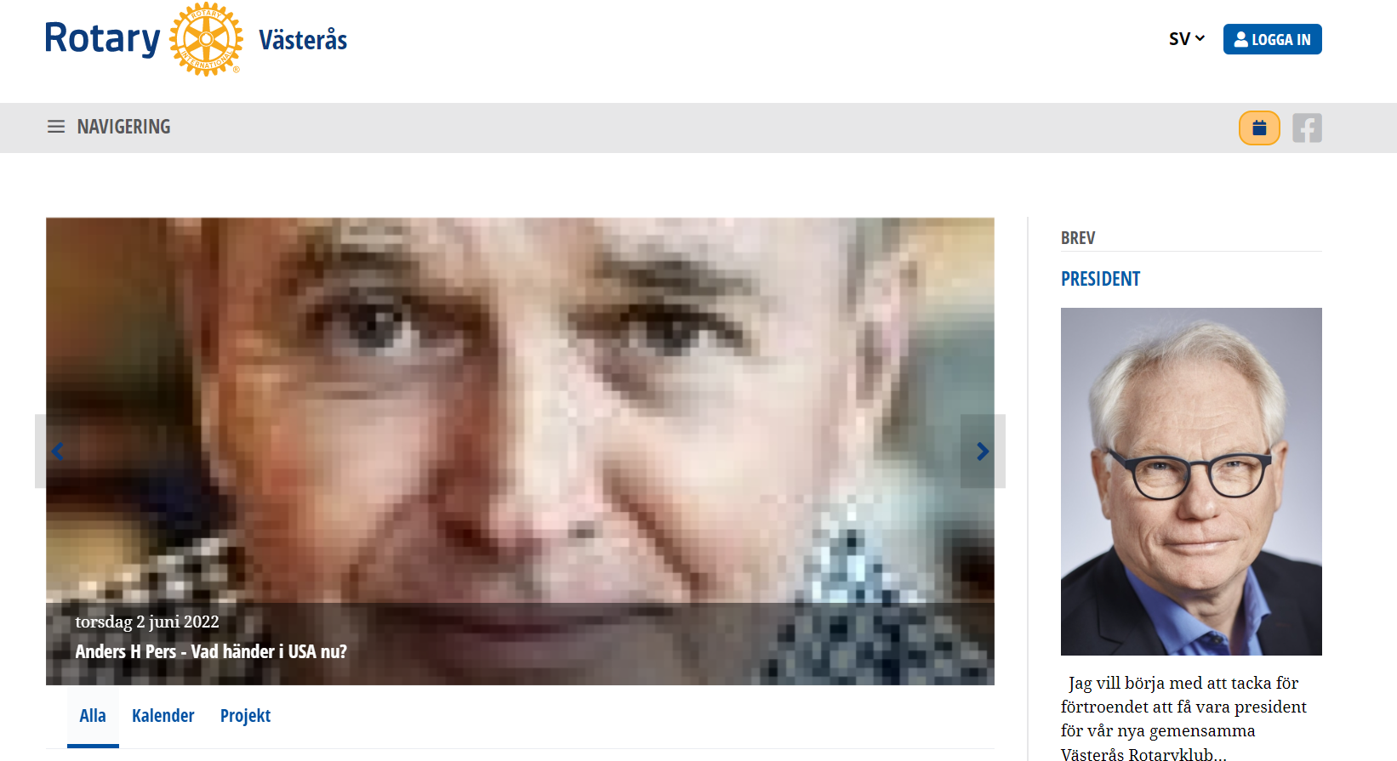
Polaris utbildning 2022-06-09
Nu är du klar att logga in på Västerås Rotaryklubbs hemsida:
vasteras.rotary2340.se/sv/
Klicka på LOGGA IN

Slide 11
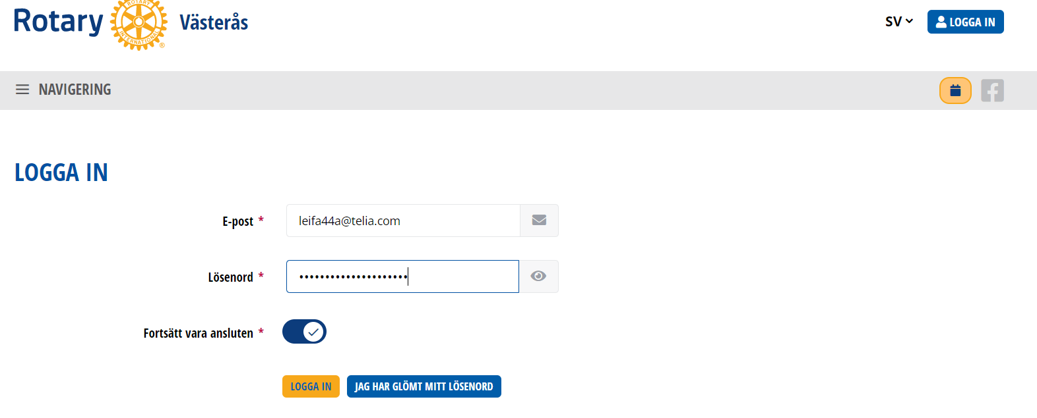
Polaris utbildning 2022-06-09
Fyll i email och lösenord samt tryck på gula LOGGA IN

Slide 12
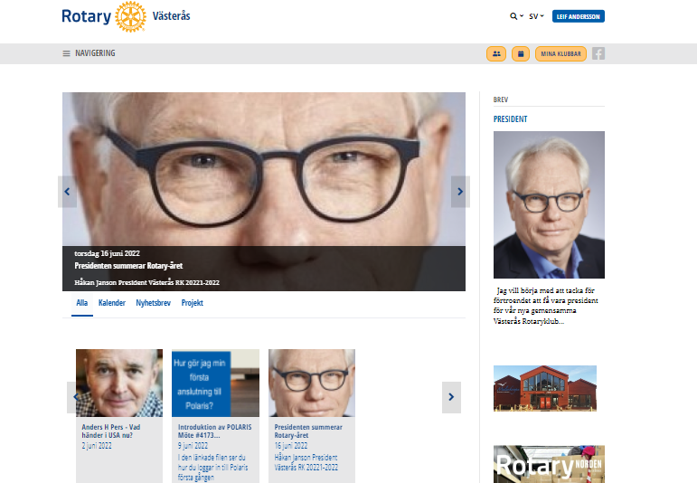
Polaris utbildning 2022-06-09

Slide 13
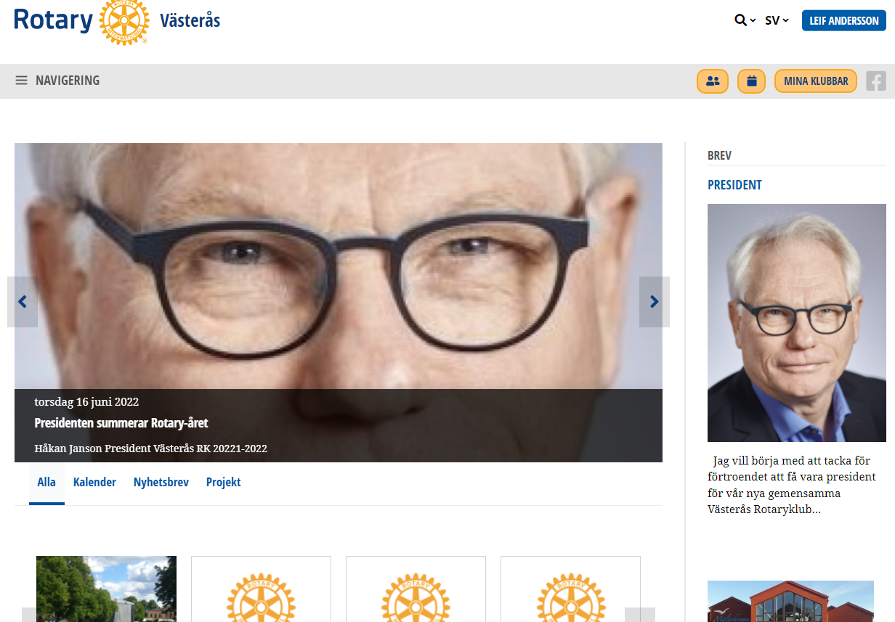
Polaris utbildning 2022-06-09
Hur lägga till hemsidan som Favorit på datorn?
Ta fram hemsidan
och mata in ”ctrl+D”

Slide 14
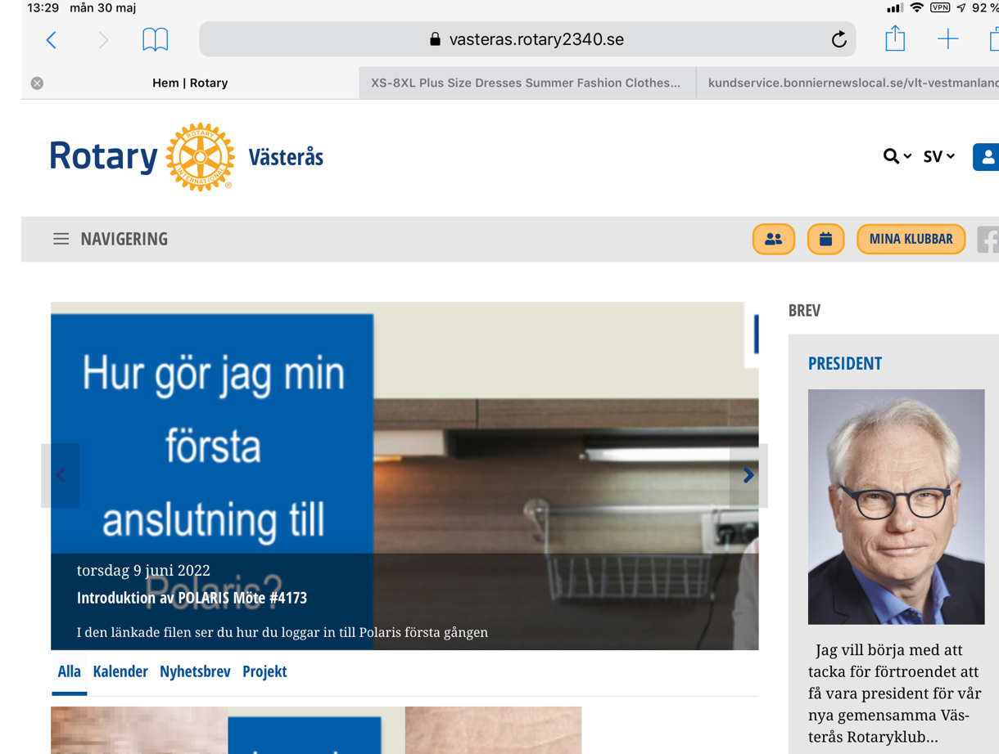
Polaris utbildning 2022-06-09
Hur lägga till hemsidan som Favorit på din iPhone och iPAD
Ta fram hemsidan i Safari, logga in och markera ”Fortsätt vara ansluten” Tryck sedan på denna!
Välj sedan ”Lägg till bokmärke”!
Du kan ändra namnet på bokmärket!

Slide 15
Polaris utbildning 2022-06-09
Hur lägga till hemsidan som Favorit på din Samsung/Android
Ta fram hemsidan i din webbläsare, logga in och markera ”Fortsätt vara ansluten”.
Tryck på ··· eller --- (beroende på webbläsare) och välj sedan ”Lägg till i bokmärken”alt. ”Lägg till på startskärmen”!

Slide 16
Polaris utbildning 2022-06-09
Länk till ikonen
för medlemmar!
Viktigaste länkarna på vår hemsida!
Länk till ikonen
för kalendern
Länk till ikonen för Rotary klubbar!
Öppnar menyn till webbplatsen!
!

Slide 17
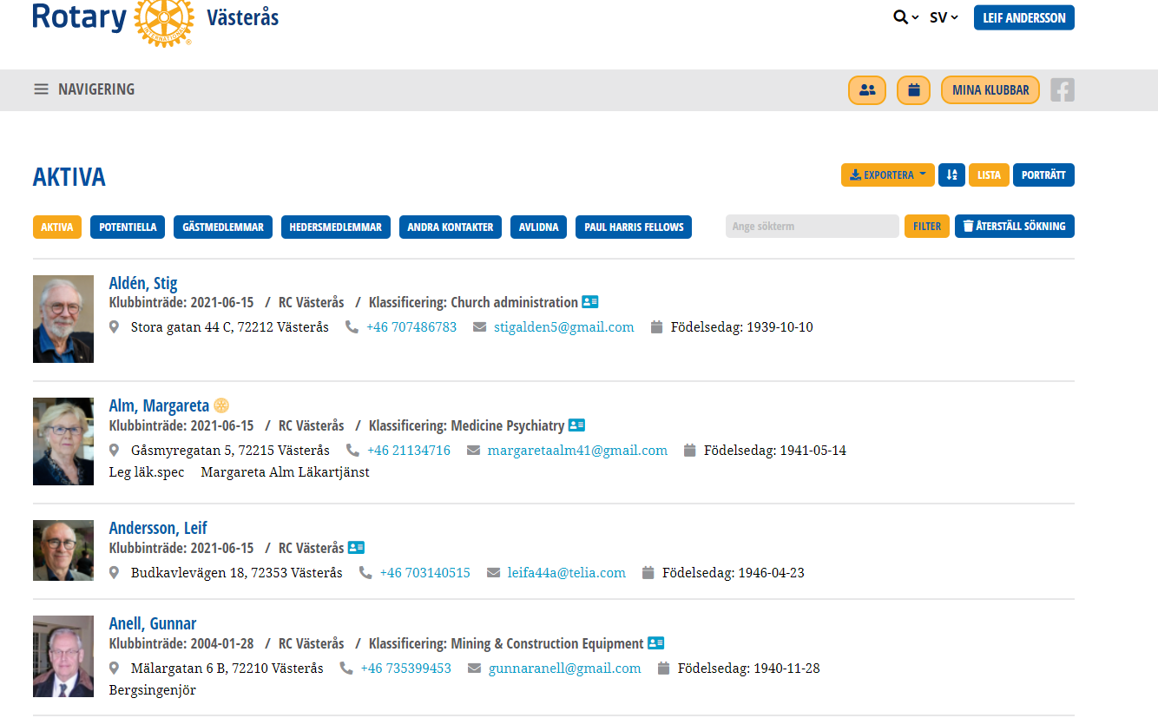
Polaris utbildning 2022-06-09
1. Medlemslistan

Slide 18
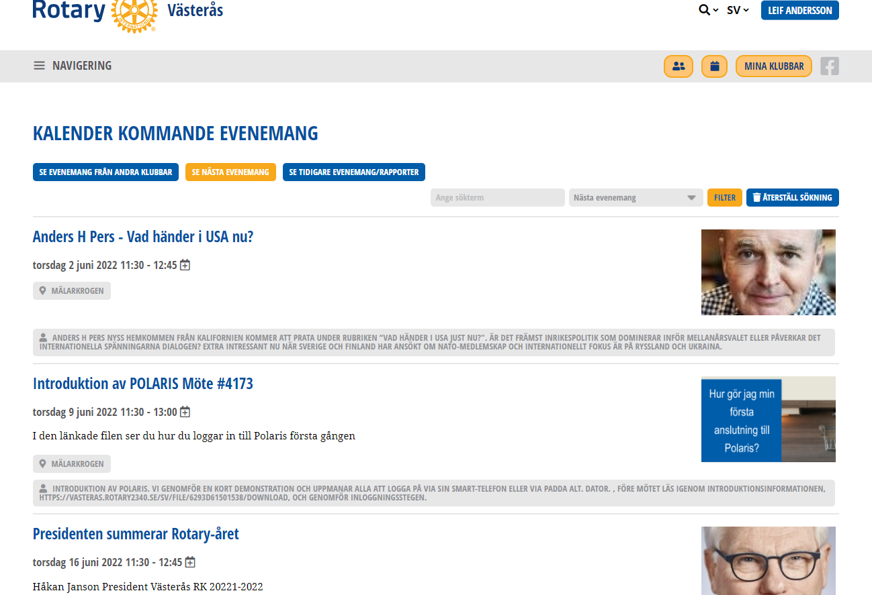
Polaris utbildning 2022-06-09
2. Kalendern

Slide 19
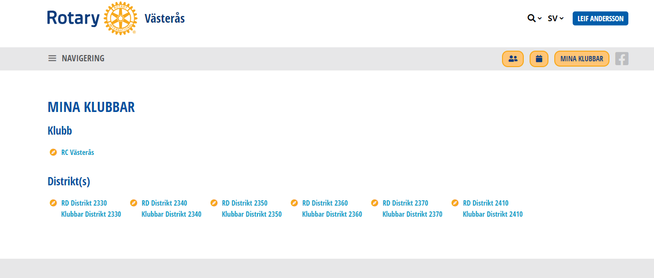
Polaris utbildning 2022-06-09
3. Rotary klubbar

Slide 20
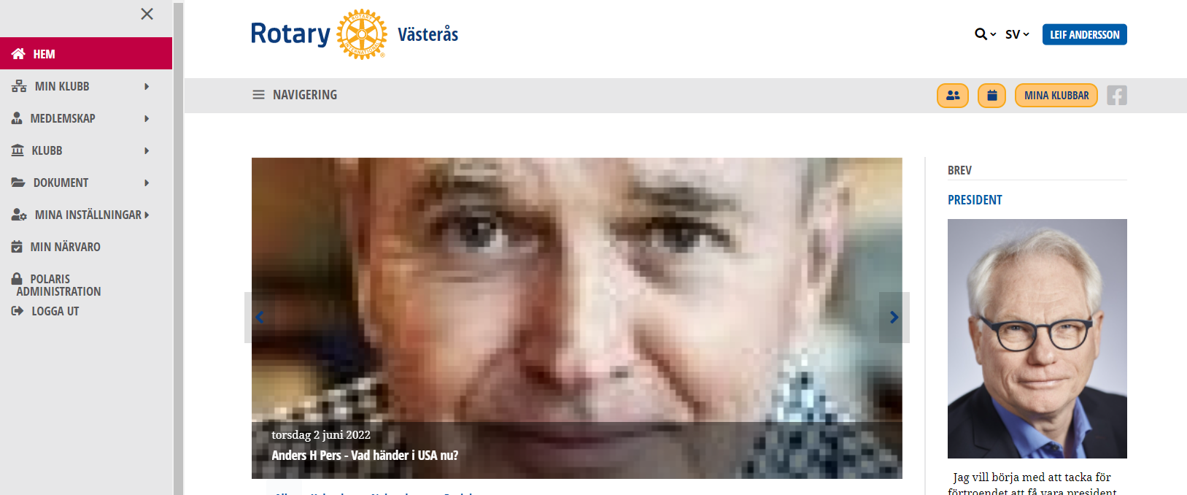
Polaris utbildning 2022-06-09
4. Menyn till webbplatsen

Slide 21
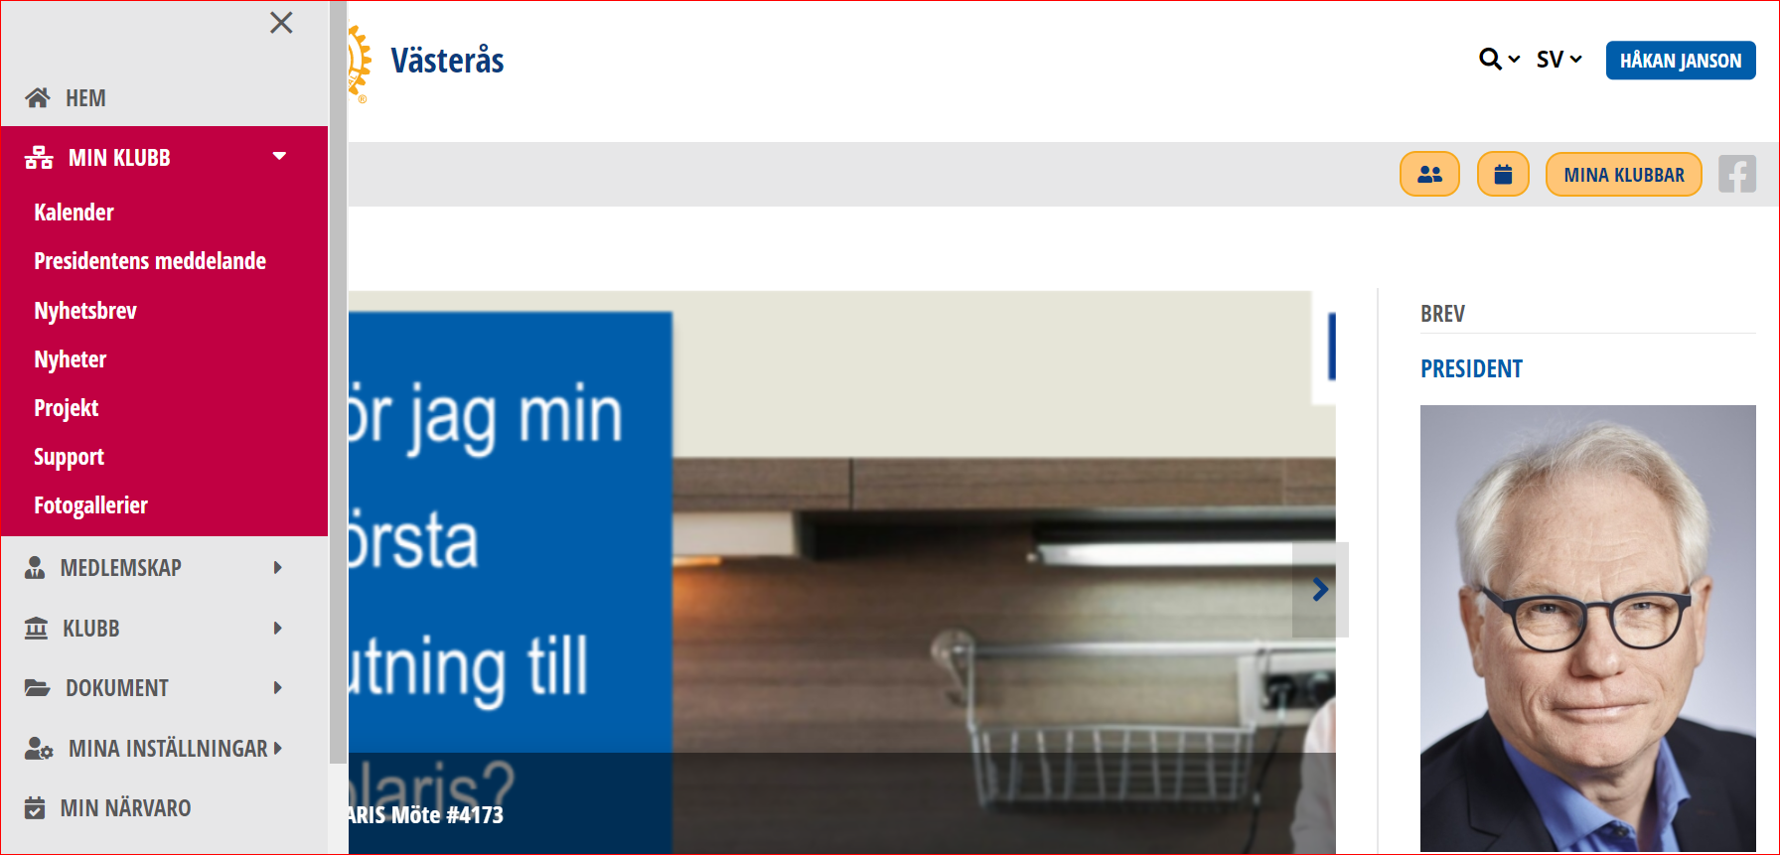
Polaris utbildning 2022-06-09
4.Hem Undermeny Min Klubb

Slide 22
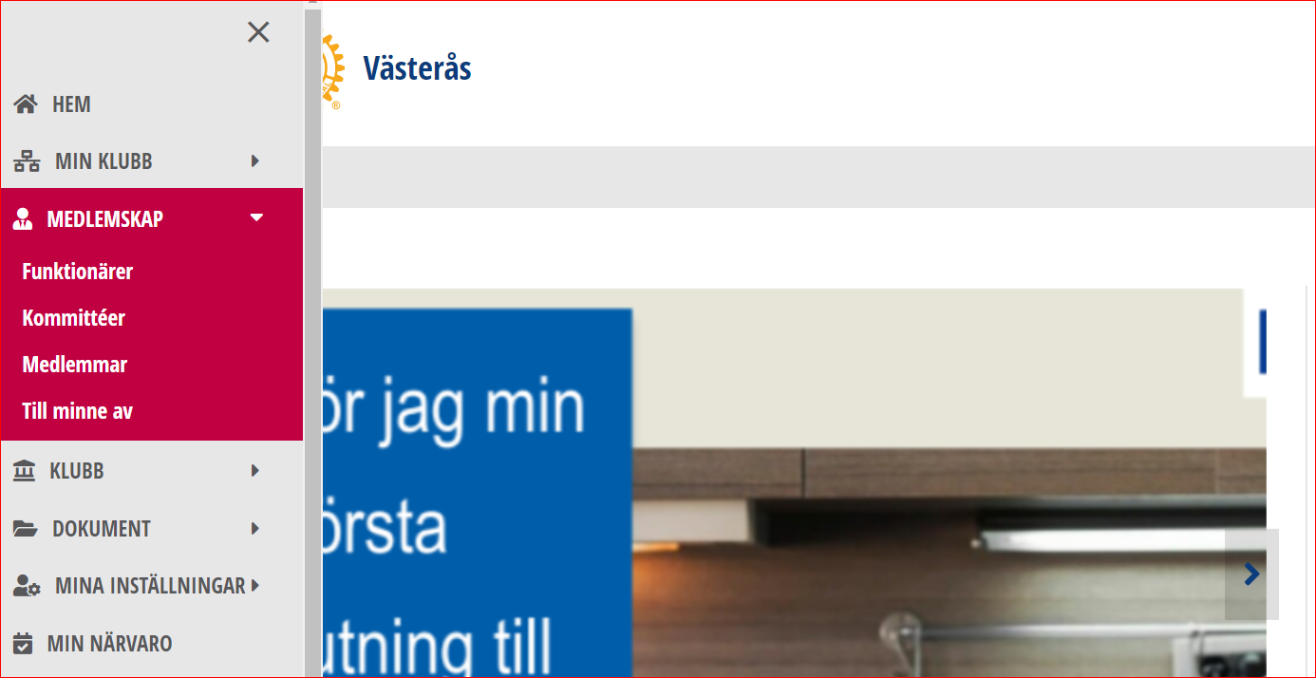
Polaris utbildning 2022-06-09
4.Hem Undermeny Medlemskap

Slide 23

Polaris utbildning 2022-06-09
4.Hem Undermeny KLUBB

Slide 24
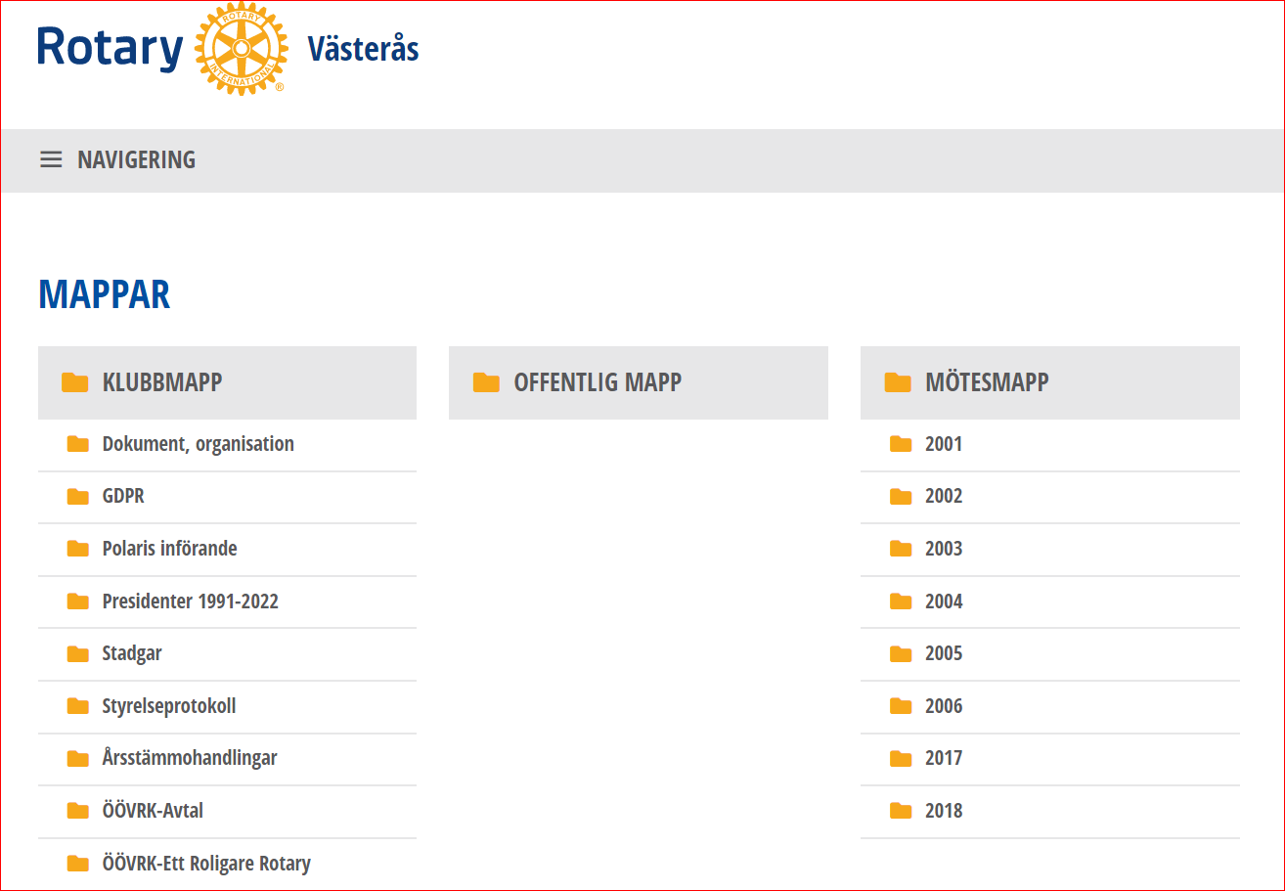
Polaris utbildning 2022-06-09
4.Hem Undermeny Dokument/mappar
Här finns idag överförda dokument från ClubAdmin
Vi kommer att uppdatera med nya dokuement samt städa upp i strukturen under hösten

Slide 25
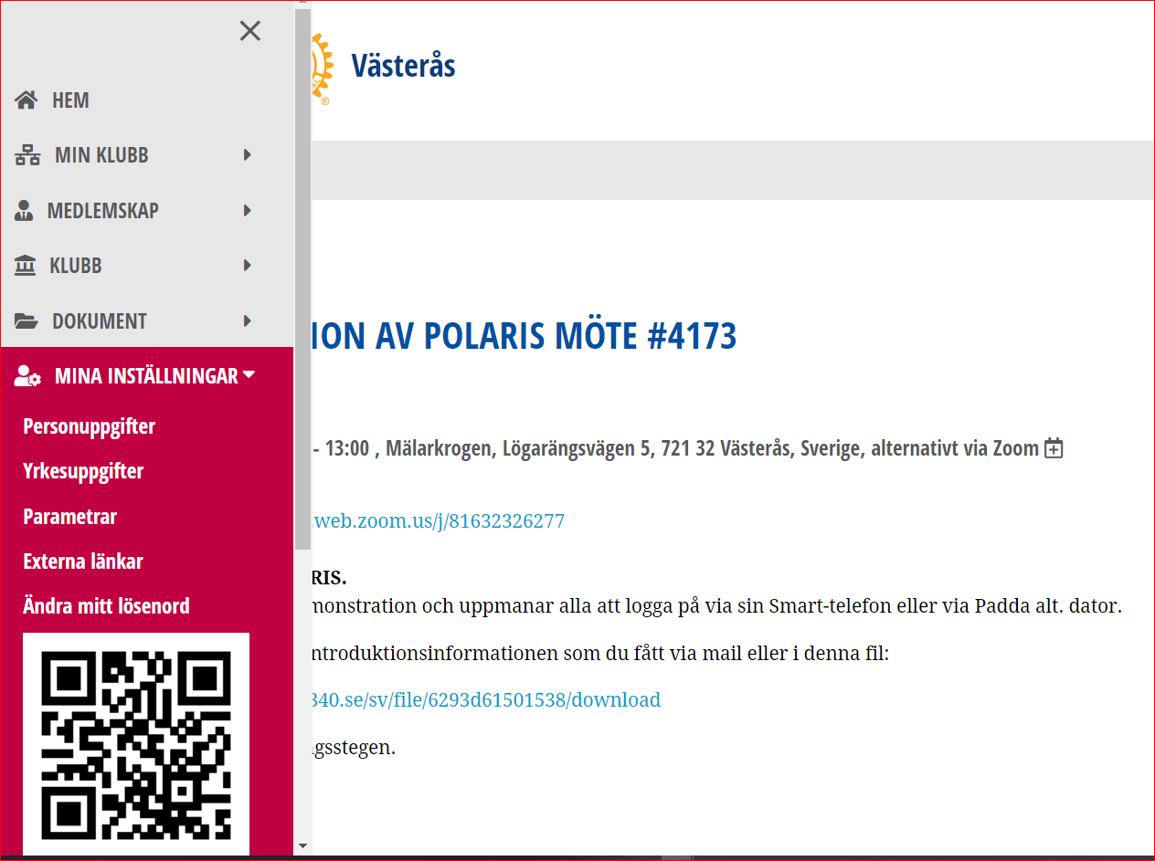
Polaris utbildning 2022-06-09
4.Hem Undermeny MINA INSTÄLLNINGAR
Här finns idag överförda personuppgifter från ClubAdmin.
Gå in och kontrollera dina uppgifter !
Om fel uppdatera!
Om problem kontakta
Någon av Håkan, Stefan, Leif eller Per-Åke !

Slide 26
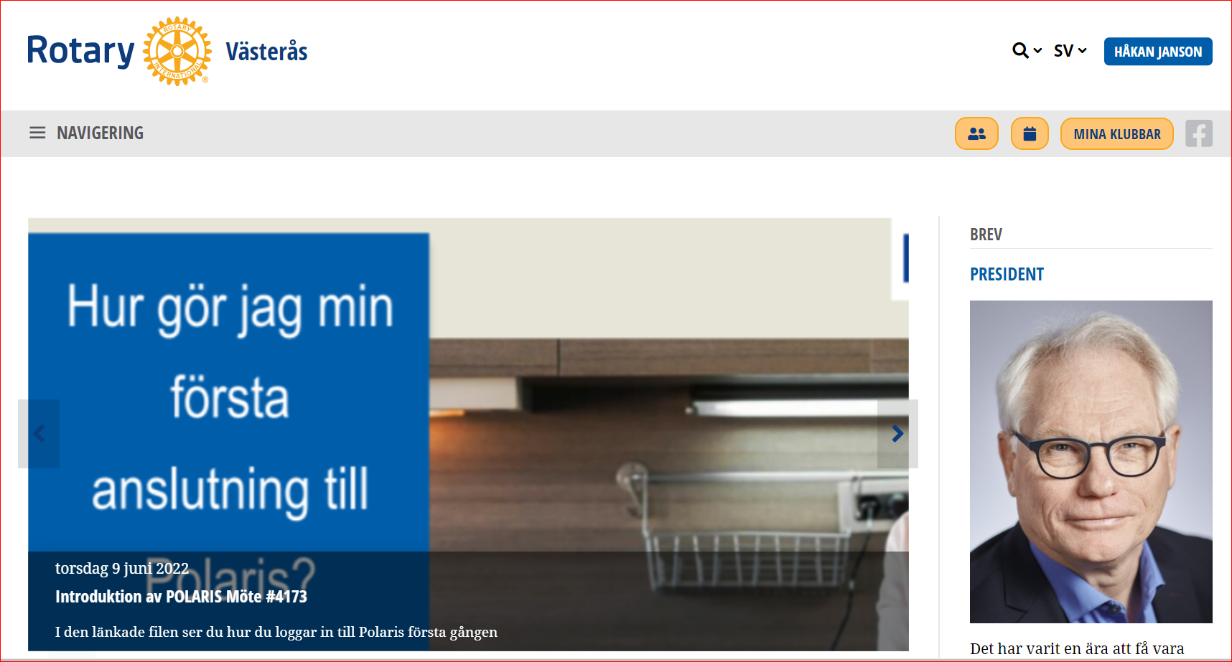
Polaris utbildning 2022-06-09
Tillbaka till Hemsidan!
Klicka på
Rotary Västerås
Symbolen längst upp till vänster så kommer du alltid tillbaka till Hemsidan!

Slide 27
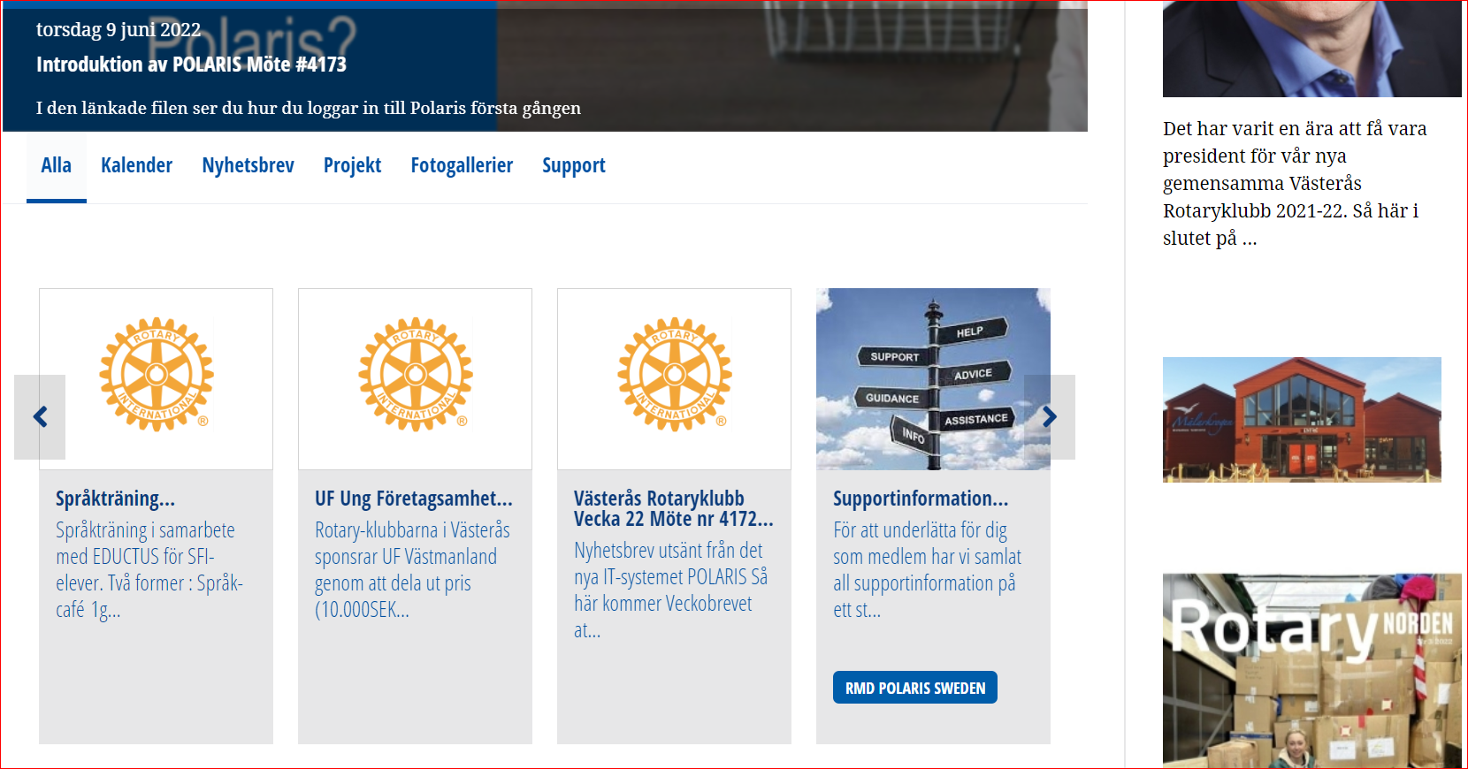
Polaris utbildning 2022-06-09
Prova på att Navigera och se vad som finns !
De viktigaste nyheterna som Program och Veckobrev med mera presenteras i klickbara notiser i karusellen i underkant av hemsidan!

Slide 28
Polaris utbildning 2022-06-09
Prova på att Navigera och se vad som finns !
De viktigaste nyheterna som Program och Veckobrev med mera presenteras i klickbara notiser i karusellen i underkant av hemsidan!

Slide 29
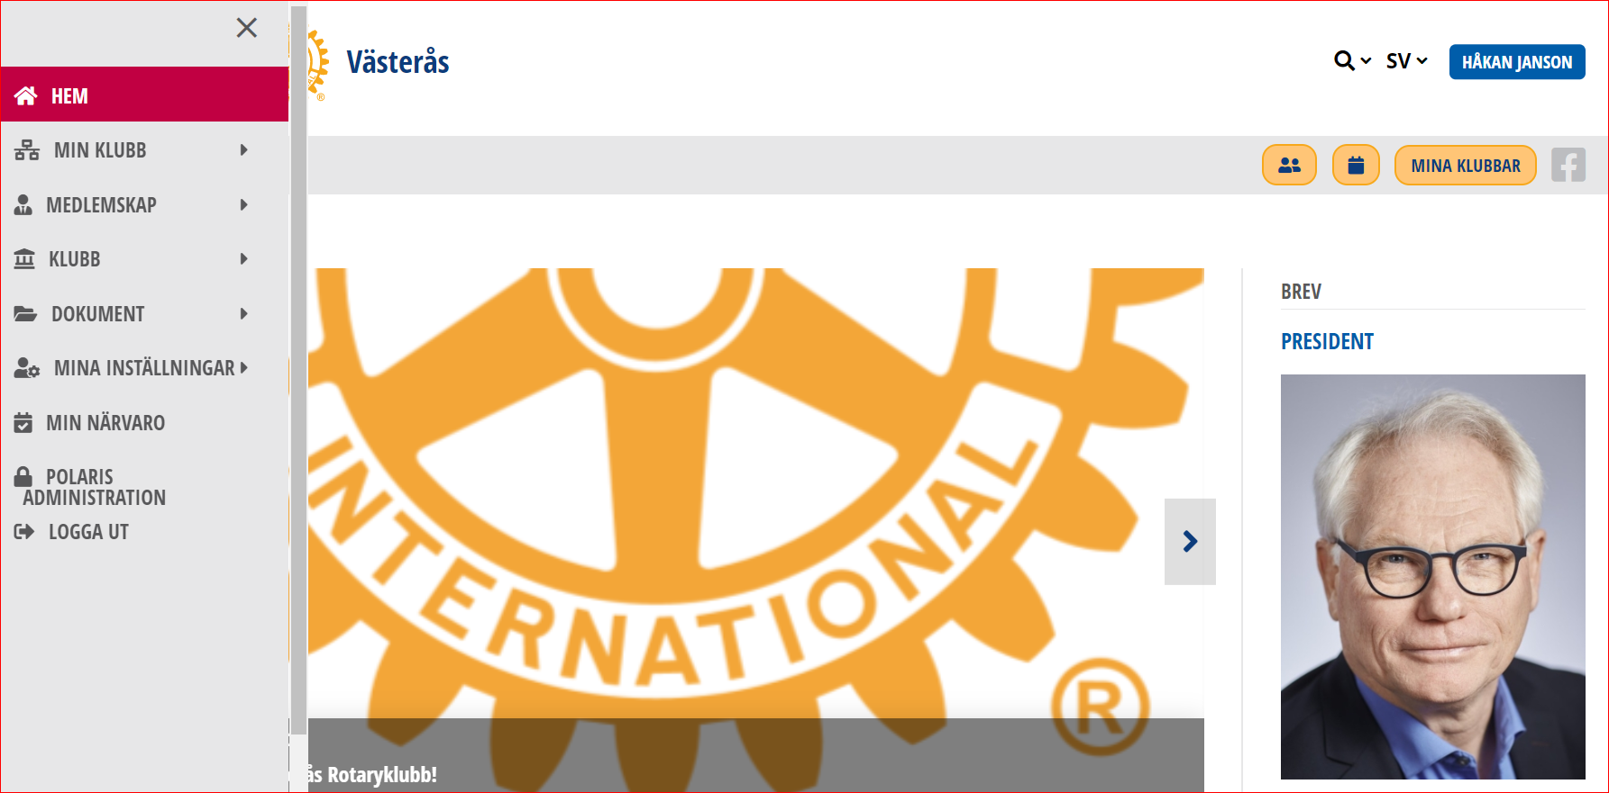
Polaris utbildning 2022-06-09
Hur loggar jag ut?
Klicka på ditt namn och välj LOGGA UT!

Slide 30
Polaris utbildning 2022-06-09
Lycka till! Det svåraste är att logga in första gången
Vi kommer att återkomma med fler utbildningstillfällen under hösten.
Denna presentation och andra tips läggs upp på Polaris
Se mer information i kommande veckobrev.
VÅGA PROVA och VÅGA FRÅGA!
Håkan Janson Stefan Nilsson
Leif Andersson Petr-Åke Svensson

